Slide 1
„nEIN!“
THEMA ZUM Weltfrauentag – persönliche Grenzen hat jeder und das ist gut so.

Slide 2
Persönliche Grenzen hat ausnahmslos jeder Mensch – du bist nicht schuld, wenn andere sich selbst nicht wahrnehmen und unverhältnismäßig drängen!
Man könnte sagen, die einen sind eben empfindlicher, die anderen cooler. Das hat aber nichts mit den Grenzen an sich zu tun. Der eine zieht sie nur weiter, der andere enger.

Slide 3
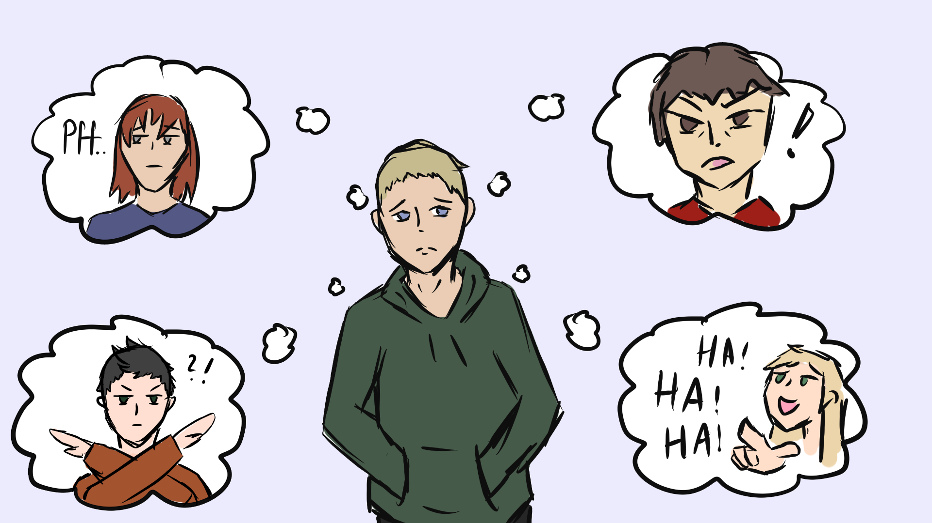
Ursachen,warum du dich möglicherweise überreden lässt:
Ein schlechtes Gewissen.
Die Angst, nicht mehr gemocht zu werden.
Die Angst, ausgegrenzt zu werden.
Die Angst vor Konflikten.
Die Angst, etwas zu verpassen.
Das positive Gefühl, gebraucht zu werden.
Erwartungshaltung der Anderen und der Druck, der damit einhergeht.

Slide 4
Nimm dir folgende Tipps zu Herzen

Slide 5
Nimm dir Bedenkzeit
Nimm dir Zeit, darüber nachzudenken. Wenn deine „innere Stimme“ auch nur geringe Zweifel hat, dann höre auf sie!
Oft lässt man sich von etwas überrumpeln und bereut im Nachhinein, zu etwas Ja gesagt zu haben.

Slide 6
Hinterfrage die Folgen deiner Entscheidung
Welche Konsequenzen hat deine Entscheidung?
Was würde sich dadurch für dich verändern?
Vertraue dir selbst – du merkst, wenn es sich nicht richtig für dich anfühlt - dann ist ein klares, deutliches Nein angebracht!

Slide 7
Denke an deine Bedürfnisse
Du und deine Bedürfnisse sind wertvoll. Je stärker dein Selbstvertrauen ist, desto leichter wirst du lernen, Nein zu sagen. Lass dich nicht von anderen ausnützen.
Deine Angst vor dem „Nein“ ist total überwertet – denk dran, die meisten haben sie genauso, trauen sich aber nicht den Mund aufzumachen. Sobald du den Mut hast, deine Meinung zu sagen, vertrittst du a) deine eigenen Grenzen und Bedürfnisse und b) dein Mut und dein „Ja“ zu dir selbst kommt in der Gruppe gut an – es wirkt nämlich stark, sich zu äußern. Die wenigsten haben den Mumm dazu.

Slide 8
Such dir jemand Außenstehenden als neutralen Gesprächspartner
Neutrale Gesprächspartner sollten in diesem Fall Erwachsene sein, denen du vertrauen kannst. Wenn du privat keine Vertrauensperson finden kannst, das JuSe ist immer für dich da! Ruf einfach an und wir werden einen Zeitpunkt finden, wir helfen dir sehr gerne weiter ☺.
Es ist sehr wichtig und wertvoll, andere Meinungen zu hören. Auch wenn es um schwierigere oder anspruchsvollere Themen geht, darüber zu sprechen ist der erste Schritt in Richtung Lösung! Eventuell lassen sich Möglichkeiten finden, an die du vorher noch nicht gedacht hast oder gewusst hast.

